Slide 2
Pujian Kepada Allah S.W.T.
الْحَمْدُ ِللهِ
Segala puji-pujian hanya bagi Allah S.W.T.

Slide 3
Firman Allah S.W.T. Dalam Surah An Nahl Ayat : 97
مَنْ عَمِلَ صَالِحًا مِّن ذَكَرٍ أَوْ أُنثَى وَهُوَ مُؤْمِنٌ فَلَنُحْيِيَنَّهُ حَيَاةً طَيِّبَةً وَلَنَجْزِيَنَّهُمْ أَجْرَهُم بِأَحْسَنِ مَاكَانُواْ يَعْمَلُونَ
Sesiapa yang beramal saleh dari lelaki atau perempuan sedang ia beriman maka sesungguhnya kami akan menghidupkan dia dengan kehidupan yang baik dan sesungguhnya kami akan membalas mereka akan pahala mereka dengan balasan yang baik dari apa yang telah mereka kerjakan

Slide 4
Syahadah
وَأَشْهَدُ أَنْ لآ إِلَهَ إِلاَّ اللهُ وَحْدَهُ لاَ شَرِيْكَ لَهُ، وَأَشْهَدُ أَنَّ سَيِّدَنَا مُحَمَّدًا عَبْدُهُ وَرَسُوْلُهُ المَبْعُوثُ رَحْمَةً لِلعَالمَِينَ
Dan Aku bersaksi bahawasanya tiada Tuhan selain Allah, KeEsaanNya tiada sekutu bagiNya dan aku bersaksi bahawa Nabi Muhammad S.A.W, hambaNya dan RasulNya.Yang diutusakan untuk menjadi rahmat sekalian alam.

Slide 5
Selawat Ke Atas
Nabi Muhammad S.A.W
اللَّهُمَّ صَلِّ وَسَلِّمْ عَلَى هَذَا النَبِيِّ الْكَرِيْمِ سَيِّدَنَا مُحَمَّدٍ وَعَلَى آلِهِ وَصْحْبِهِ وَمَنْ تَبِعَهُمْ بِإِحْسَانٍ إِلَى يَوْمِ الدِّيْنِ
Ya Allah, Cucurilah rahmat dan sejahtera ke atas nabi yang mulia, Penghulu kami Nabi Muhammad S.A.W dan ke atas keluarganya dan para sahabatnya dan yang mengikut mereka sehinggalh hari akhirat.

Slide 6
Wasiat Taqwa
فَيَا عِبَادَ اللهِ، اتَّقُوا اللهِ, أُوْصِيْكُمْ وَإِيَّايَ بِتَقْوَى اللهِ وَطَاعتِهِ، فَقَدْ فَازَ الْمُتَّقُونَ.
Wahai hamba-hamba Allah, bertakwalah kepada Allah, Aku wasiatkan kepada anda sekalian dan kepada diriku supaya bertaqwa kepada Allah, taatlah padaNya ,maka berjayalah orang-orang yang bertaqwa.

Slide 7
Pesanan
Tingkatkan TAKWA
Laksanakan perintah Allah dan tinggalkan segala laranganNya
Hikmah dan kemaslahatan akan kembali kepada kita
Moga mendapat limpah rahmat dan kebahagian

Slide 8
Pergandakan Amalan di Bulan Sya’ban
Saidatina Aisyah r.a meriwayatkan:
وَمَا رَأَيْتُ رَسُولَ اللهِ صَلَّى الله عَلَيهِ وَسَلَّمَ اسْتَكْمَلَ ِصِيَامَ شَهْرٍ قَطُّ اِلاَّ رَمَضَانَ ,وَمَا رَأَيتُهُ فِي شَهْرٍ أَكْثَرَ مِنْهُ صِيَاماً فِي شَعْبَانَ
“Aku tidak pernah melihat Rasulullah berpuasa sebulan penuh melinkan pada bulan Ramadhan, dan aku tidak pernah melihat baginda paling banyak berpuasa sebagaimana baginda berpuasa di bulan Sya’ban”.

Slide 9
Persoalan Tentang Amalan Kita…
A
Kenapa kita wajib beribadat pada-Nya?
?
B
Apa faedah khusyuk dan ikhlas dalam ibadat?
C
Apakah manfaat patuh pada-Nya dan tinggal larangan-Nya?

Slide 11
Tujuan Kita Dijadikan….
Beribadah pada-Nya.
Merendah diri, tunduk, patuh, taat, menghina diri dan memperhambakan diri kepada-Nya.
Telah ditetapkan dalam
al-Quran dan sunnah Rasulullah saw.

Slide 12
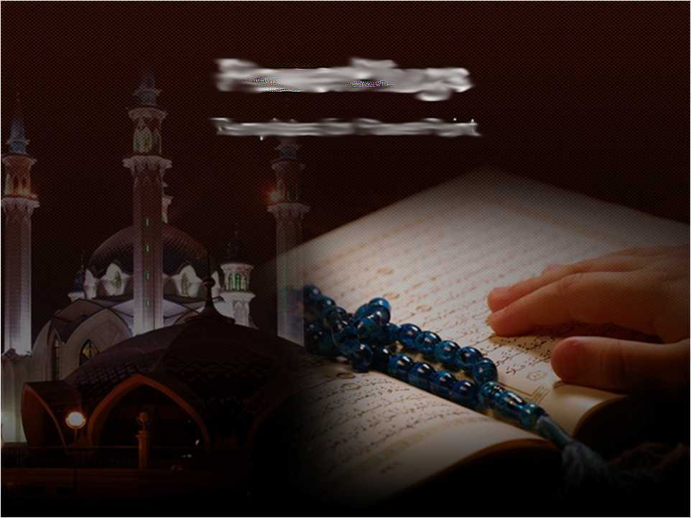
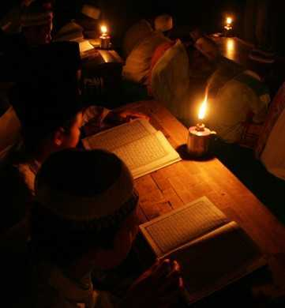
Pengertian Ibadah Kita..
Ketundukan dan kecintaan kepada Allah.
Menurut, mengikut dan mendekatkan diri dengan perintahNya .
Melahirkan rasa keinsafan tentang kedaifan dan kekerdilan sebagai hambaNya.

Slide 13
Ikhlaskah Ibadah Kita…?
A
Ibadah
Kerana Allah
Ikhlas, khusyuk dan istiqamah.
B
Ibadah
Kerana Duniawi
Faedah duniawi, tidak istiqamah.

Slide 14
Firman Allah Taala dalam
Surah Al-Baqarah ayat 165:
وَمِنَ النَّاسِ مَن يَتَّخِذُ مِن دُونِ اللّهِ أَندَاداً يُحِبُّونَهُمْ كَحُبِّ اللّهِ وَالَّذِينَ آمَنُواْ أَشَدُّ حُبًّا لِّلّهِ وَلَوْ يَرَى الَّذِينَ ظَلَمُواْ إِذْ يَرَوْنَ الْعَذَابَ أَنَّ الْقُوَّةَ لِلّهِ جَمِيعاً وَأَنَّ اللّهَ شَدِيدُ الْعَذَابِ

Slide 15
Maksudnya:
“(walaupun demikian) ada juga diantara manusia yang mengambil selain dari Allah (untuk menjadi) sekutu-sekutu(Allah), mereka mencintai (memujanya dan mentaatinya) sebagaimana mereka mencintai Allah, sedang orang-orang yang beriman itu lebih cinta(taat) kepada Allah. Dan kalaulah orang-orang yang melakukan kezaliman(syirik) itu mengetahui ketika mereka melihat azab pada hari akhirat kelak, bahawa sesungguhnya kekuatan dan kekuasaan itu semuanya tertentu bagi Allah, dan bahawa sesungguhnya Allah maha berat azab seksanya (nescaya mereka tidak melakukan kezaliman itu) ”.

Slide 16
Pembahagian Ibadat
Ibadat Khusus.
Amalan Wajib yang utama: Solat, puasa, zakat, haji …
Ibadat
Umum
Semua amalan dan gerak geri hidup…

Slide 17
Syarat-syarat
Amalan harian sebagai ibadat
Diakui oleh Islam dan hukum syarak
1
Dengan niat yang baik
2
Dibuat dengan seeloknya
3
Mengikut hukum syariat dan batasnya
4
Tidak mengabaikan
amalan wajib
5

Slide 18
Sifat KeSucian Allah...
Tidak perolehi faedah diatas ketaatan makhlukNya.
Tidak perolehi mudarat diatas keengganan makhlukNya
Tidak bertambah kuasa keagungan akibat pujian makhlukNya.
Tidak kurang kuasa akibat keengkaran makhlukNya

Slide 19
Firman Allah Taala dalam
Surah Fatir ayat 15-18:
يَا أَيُّهَا النَّاسُ أَنتُمُ الْفُقَرَاء إِلَى اللَّهِ وَاللَّهُ هُوَ الْغَنِيُّ الْحَمِيدُ, إِن يَشَأْ يُذْهِبْكُمْ وَيَأْتِ بِخَلْقٍ جَدِيدٍ وَمَا ذَلِكَ عَلَى اللَّهِ بِعَزِيزٍوَلا تَزِرُ وَازِرَةٌ وِزْرَ أُخْرَى وَإِن تَدْعُ مُثْقَلَةٌ إِلَى حِمْلِهَا لا يُحْمَلْ مِنْهُ شَيْءٌ وَلَوْ كَانَ ذَا قُرْبَى إِنَّمَا تُنذِرُ الَّذِينَ يَخْشَوْنَ رَبَّهُم بِالغَيْبِ وَأَقَامُوا الصَّلاةَ وَمَن تَزَكَّى فَإِنَّمَا يَتَزَكَّى لِنَفْسِهِ وَإِلَى اللَّهِ الْمَصِيرُ

Slide 20
Maksudnya:
“(oleh kerana Allah menguasai segala-galanya) wahai umat manusia, kamulah yang sentiasa berhajat kepada Allah (dalam segala perkara) sedang Allah dialahsahaja yang Maha Kaya, lagi Maha Terpuji. Jika Ia mahu, nescaya Ia membinasakan kamu dan mendatangkan makhluk yang baharu. Dan (pelaksanaan) yang demikian itu tidaklah sukar bagi Allah. Dan (ketahuilah) seseorang pemikul tidak akan memikul dosa perbuatan orang lain; dan jika seseorang yang berat tanggungannya (dengan dosa), memanggil (orang lain) untuk menolong memikul sama bebanan itu tidak akan dapat dipikul sedikitpun daripadanya.

Slide 21
Sambungan…
walaupun orang yang diminta pertolongan itu dari kerabatnya sendiri. Sesungguhnya engkau (wahai Muhammad) hanyalah memberi peringatan kepada orang-orang yang takut (melanggar hukum-hukum) tuhan semasa mereka tidak dilihat orang dan semasa mereka tidak melihat azab tuhan, serta mereka mendirikan sembahyang. Dan sesiapa yang membersihkan dirinya (dari segala yang dilarang), maka sesungguhnya ia melakukan pembersihan itu untuk kebaikan dirinya sendiri, dan (ingatlah) , kepada Allah jualah tempat kembali”.

Slide 22
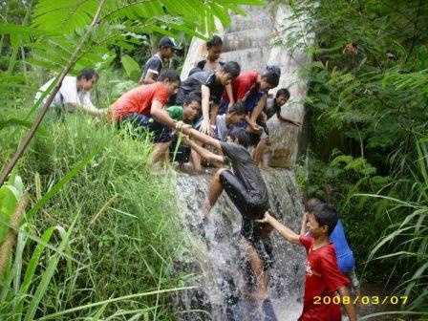
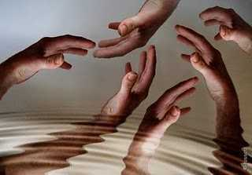
Doa
Antara Dua Khutbah
Aamiin Ya Rabbal Aalamin..
Tuhan Yang Memperkenankan
Doa Orang-orang Yang Taat,
Berilah Taufik Kepada
Kami Di Dalam Mentaatimu,
Ampunilah Kepada Mereka
Yang Memohon Keampunan.
Aamiin……

Slide 24
Pujian Kepada Allah S.W.T.
الْحَمْدُ لِلَّهِ
Segala puji-pujian hanya bagi Allah S.W.T.

Slide 25
Syahadah
وَأَشْهَدُ أَنْ لآ إِلَهَ إِلاَّ اللهُ وَحْدَهُ لاَ شَرِيْكَ لَهُ، وَأَشْهَدُ أَنَّ مُحَمَّدًا عَبْدُهُ وَرَسُوْلُهُ
Aku Naik Saksi Bahawasanya Tiada Tuhan Selain Allah KeesaanNya Tiada sekutu BagiNya Serta Aku Naik Saksi Bahawa Nabi Muhammad, HambaNya Dan RasulNya.

Slide 26
Selawat Ke Atas
Nabi Muhammad S.A.W
اللَّهُمَّ صَلِّ وَسَلِّمْ عَلَى سيدنا مُحَمَّدٍ وَعَلَى آلِهِ وَأَصْحَابِهِ أَجْمَعِينَ
Ya Allah, Cucurilah rahmat dan berkat ke atas penghulu kami Nabi Muhammad S.A.W dan ke atas keluarganya, para sahabatnya sekalian.

Slide 27
Wasiat Taqwa
فَيَا عِبَادَ الله،اتَّقُوْا اللهَ, أُوْصِيْكُمْ وَاِيَّايَ بِتَقْوَى اللهِ، فَقَدْ فَازَ الْمُتَّقُوْنَ.
Wahai hamba-hamba Allah, bertaqwalah kepada Allah, Aku wasiat kepada anda sekalian dan diriku supaya bertaqwalah kepada Allah,maka berjayalah orang-orang yang bertaqwa.

Slide 28
Seruan :
TAKWA kepada Allah
SYUKUR kepada
Allah
NIKMAT
-Taat perintahNya
Dirikan Solat
Jangan jadi orang Musyrik

Slide 29
KeHINAan Hati..
Menafi/mendustakan Allah dan Rasulnya
Angkuh dalam amalannya
Terlalu kasihkan makhluk dan duniawi
Semakin Angkuh Seseorang, Semakin Besar Kehinaan Hatinya

Slide 30
KeMuliaan Hati..
Gembira apa yang disukai/redhai Allah
Benci apa yang dibenci Allah
Kasih apa yang dikasihi Allah
Memberi/melarang kerana Allah
Semakin Ikhlas Seseorang, Semakin Sempurna Ibadat

Slide 31
Firman Allah Taala dalam
Surah Al Hijr ayat 99:
وَاعْبُدْ رَبَّكَ حَتَّى يَأْتِيَكَ الْيَقِينُ
“Dan sembahlah Tuhanmu,sehingga datang kepadamu perkara yang tetap dan yakin”

Slide 32
Firman Allah ……
Surah Al Ahzab Ayat 56
إِنَّ اللهَ وَمَلآئِكَتَهُ يُصَلُّونَ عَلَى النَّبِيِّ يآأَيُّهَا الَّذِينَ ءَامَنُوا صَلُّوا عَلَيْهِ وَسَلِّمُوا تَسْلِيمًا
“Sesungguhnya Allah Taala
Dan Para Malaikat Sentiasa Berselawat
Ke Atas Nabi (Muhammad)
Wahai Orang-orang Beriman! Berselawatlah Kamu Ke Atasnya Serta Ucapkanlah Salam Sejahtera Dengan Penghormatan Ke Atasnya Dengan Sepenuhnya”.

Slide 33
Selawat

Slide 34
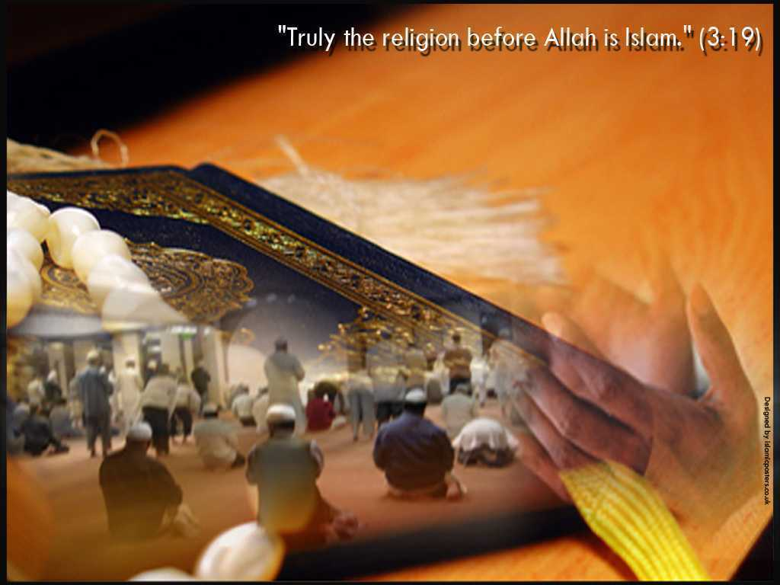
Doa
وَارْضَ اللَّهُمَّ عَنِ الْخُلَفَآءِ الرَّاشِدِيْن وَعَنْ بَقِيَّةِ الصَّحَابَةِ وَالْقَرَابَةِ أَجْمَعِيْن وَالتَّابِعِيْنَ وَتَابِعِي التَّابِعِيْنَ لَهُمْ بِإِحْسَانٍ إِلىَ يَوْمِ الدِّيْن.
Ya Allah, Kurniakanlah Keredhaan Kepada Khulafa’ Rasyidin Dan Sahabat Seluruhnya serta Para Tabiin Dengan Ihsan Hingga Hari Kemudian.

Slide 35
Doa
اللَّهُمَّ اغْفِرْ لِلْمُسلِمِيْنَ وَالْمُسلِمَاتِ وِالْمُؤْمِنِيْنَ وَالْمُؤمِنَاتِ اﻷَحْيَآءِ مِنْهُمْ وَاﻷَمْوَاتِ
Ya Allah, Ampunkanlah Dosa Golongan Muslimin Dan Muslimat,mu’minin Dan Mu’minaat Samada Yang Masih Hidup Atau Yang Telah Mati.

Slide 36
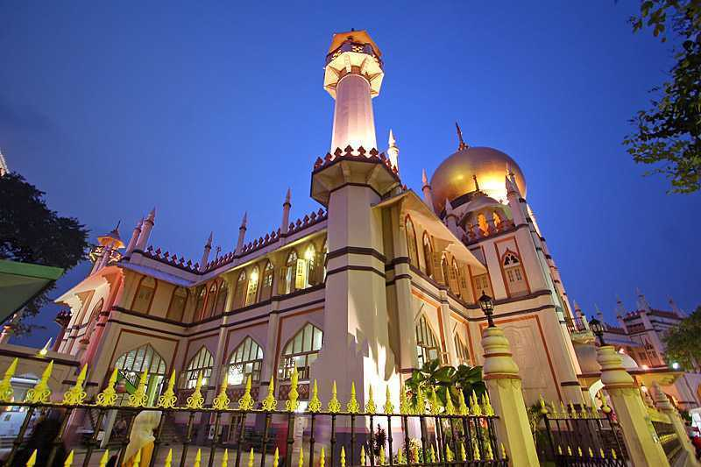
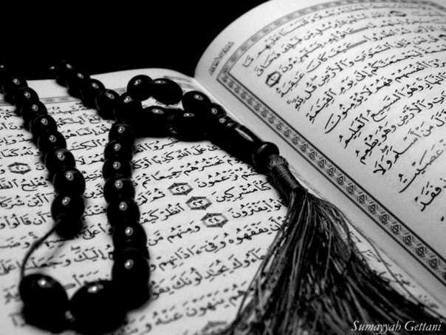
Ya Allah,
Peliharakanlah Seri Paduka Baginda Yang Dipertuan Agong
Al Wathiqu Billah Tuanku Mizan Zainal Abidin
Ibni Al Marhum Sultan Mahmud
Al Muktafi Billah Shah Dan Seri Paduka Baginda Raja Permaisuri Agong Tuanku Nur Zahirah. Peliharakanlah Jua Zuriat-zuriatnya Serta Kaum Kerabatnya.

Slide 37
Ya Allah,
Peliharakanlah Pemangku Raja, Tengku Mohammad Ismail Ibna
Al-Wathiqi Billah Sultan Mizan
Zainal Abidin.
Dan Peliharakanlah Jua Pemimpin-Pemimpinnya, Ulama-Ulamanya, Pekerja-Pekerja Serta Seluruh Rakyatnya Dari Kalangan Umat Islam Dengan RahmatMu.
Wahai Tuhan Yang Maha Penyayang.

Slide 38
Doa
Ya Allah Muliakanlah Islam dan Orang-orang Islam.
Tolonglah Islam dan Orang-orang Islam serta himpunkanlah mereka di atas landasan kebenaran dan agama.Hancurkanlah kekufuran dan orang – orang yang syirik serta orang munafik dan juga musuh-musuhMu serta musuh-musuh agama.

Slide 39
Doa
Ya Allah…
Ampunkanlah Dosa-dosa Kami Dan Saudara-saudara Kami Yang Terdahulu Telah Beriman Dan Janganlah Engkau Biarkan Kedengkian Dalam Hati Kami Terhadap Orang-orang Yang Beriman.Sesungguhnya Engkau Maha Penyantun Dan Maha Penyayang.

Slide 40
Doa
Ya Allah …
Kami Telah Menzalimi Diri Kami Sendiri Dan Sekiranya Engkau Tidak Mengampunkan Kami Dan Merahmati Kami Nescaya Kami Akan Menjadi Orang Yang Rugi.
Ya Allah…
Kurniakanlah Kepada Kami Kebaikan
Di Dunia Dan Kebaikan Di Akhirat Serta Hindarilah Kami Dari Seksaan Neraka.

Slide 41
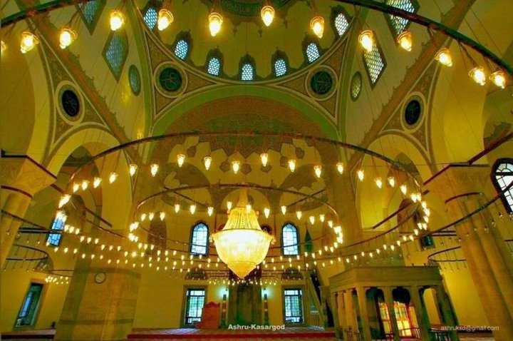
Wahai Hamba-hamba Allah….
Sesungguhnya ALLAH menyuruh berlaku adil, dan berbuat kebaikan, serta memberi bantuan kepada kaum kerabat dan melarang daripada melakukan perbuatan-perbuatan keji dan mungkar serta kezaliman. Ia mengajar kamu (dengan suruhan dan laranganNYA ini) supaya kamu mengambil peringatan mematuhinya.

Slide 42
Maka Ingatlah Allah Yang Maha Agung Nescaya Dia Akan Mengingatimu
Dan Bersyukurlah Di Atas Nikmat-nikmatnya Nescaya Dia Akan Menambahkan Lagi Nikmat Itu Kepadamu, dan Pohonlah
Dari Kelebihannya, Nescaya Akan Diberikannya Kepadamu.
Dan Sesungguhnya Mengingati
Allah Itu Lebih Besar (Faedah
Dan Kesannya) Dan (Ingatlah)
Allah Mengetahui Apa Yang
Kamu Kerjakan.

